Slide 1
Unified Modeling Language UML 2.0
- State Diagrams -

Slide 2
Copyright Notice
Il materiale riportato in queste slide puo’ essere riutilizzato, parziale o totalmente, a patto che le fonti e gli autori vengano citati
Henry Muccini

Slide 3
Sequence Diagram: riassunto
Per riassumere i diagrammi mostrati la lezione precedente, far vedere:
Elementi costituenti
Semantica
Sintassi di integrazione
Far vedere anche le relazioni tra i diagrammi

Slide 4
Sommario
State machine diagram (UML 2.0)
Stati
Transizioni interne
Stati composti
Transizioni
Synch states
Protocol State Machine

Slide 5


Slide 6
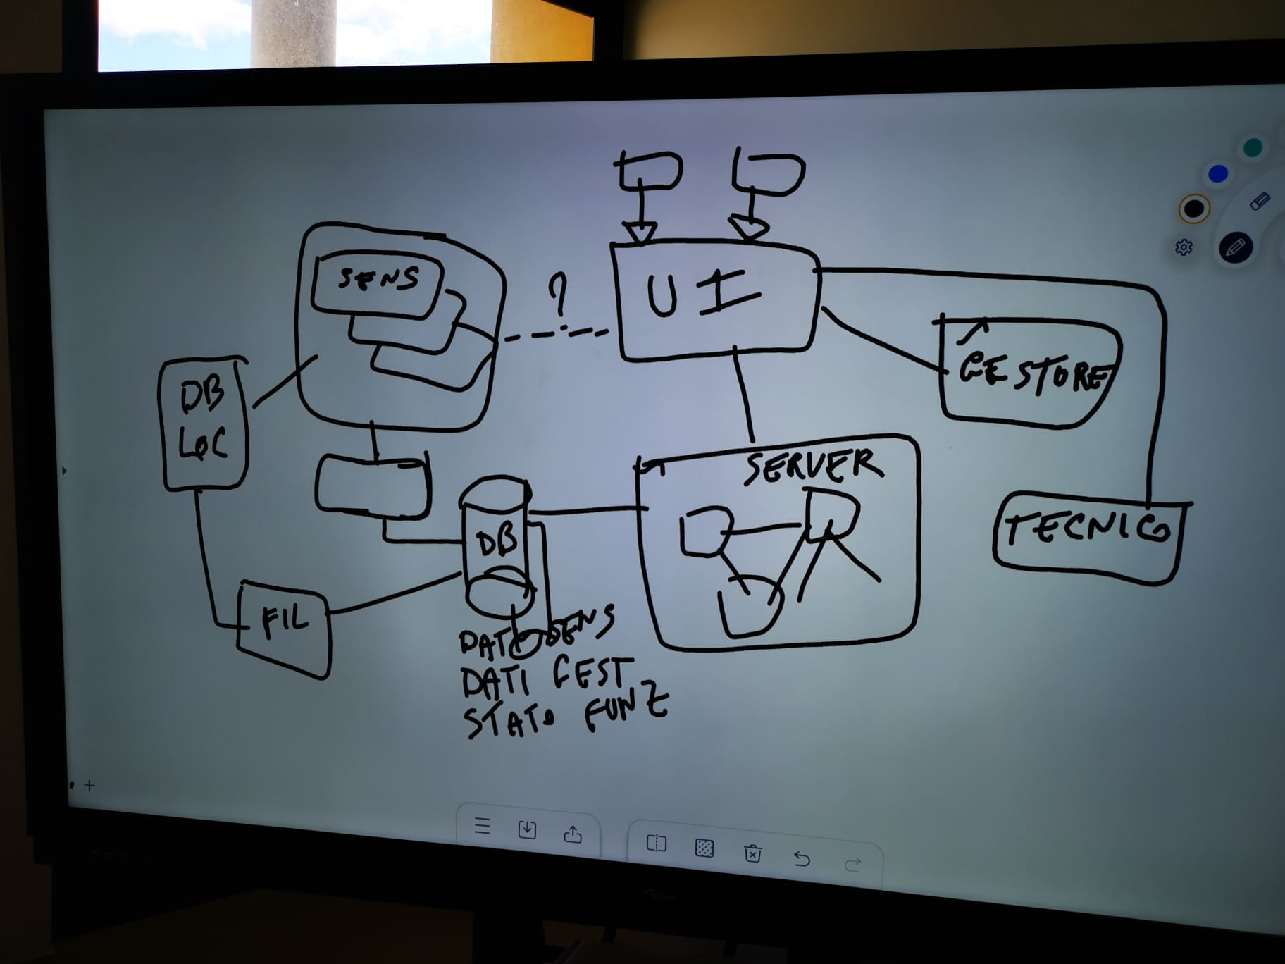

Slide 7
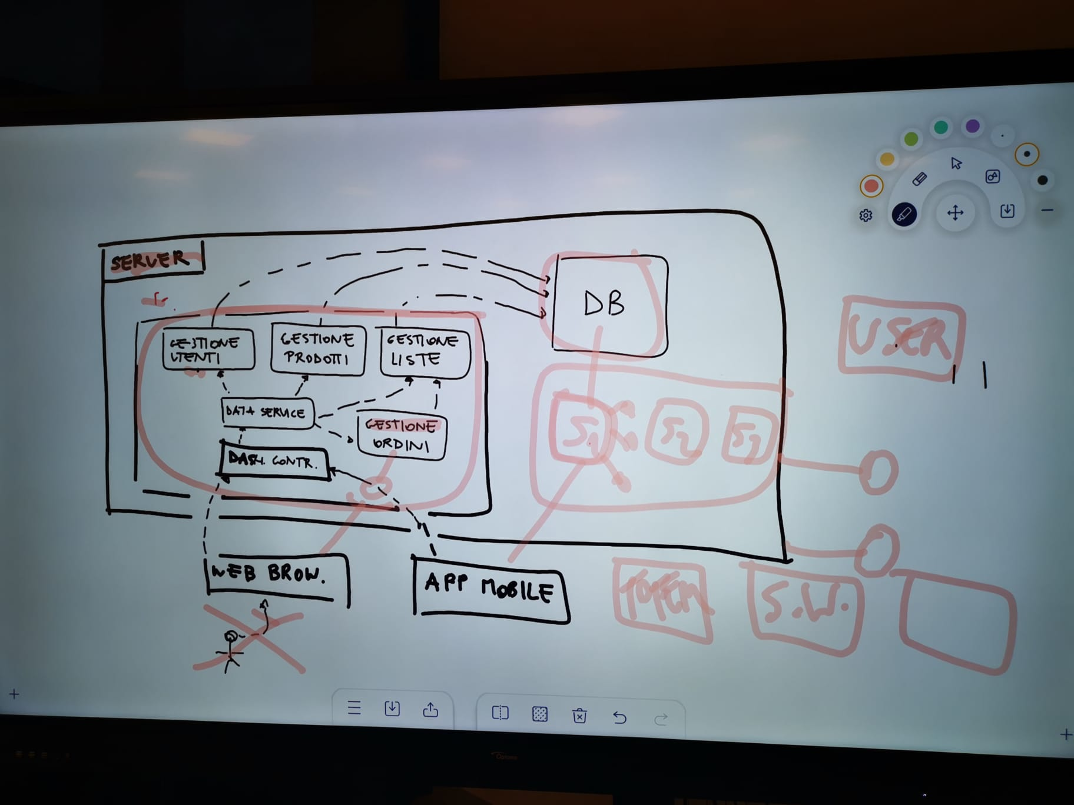

Slide 8
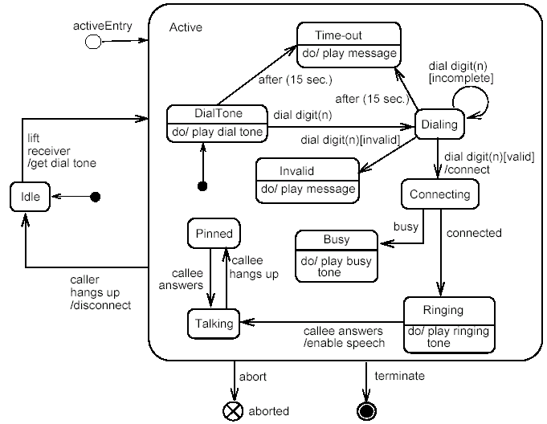
Esempio

Slide 9
State Machines
Pensiamo ad un sistema per la gestione delle telefonate…
Pensiamo a come funziona un telefonino…

Slide 10
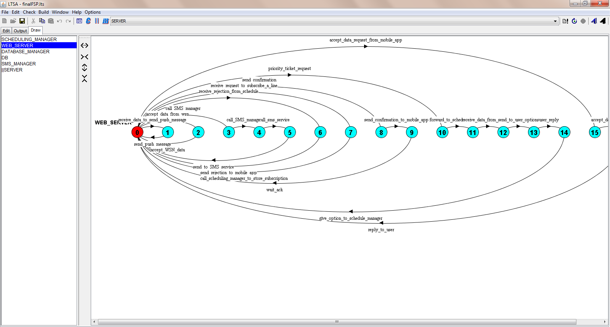
Prima di addentrarci nel formalismo… un esempio con LTS

Slide 11
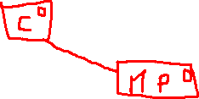






File finalFSP.lts

Slide 12
State Diagram
Viene utilizzato per modellare l’aspetto dinamico di un sistema
In particolare
Modella il comportamento di oggetti reattivi, cioè oggetti il cui comportamento è caratterizzato dalla risposta ad eventi generati dal di fuori del suo contesto
Modella il comportamento di oggetti che possono trovarsi in vari stati durante il loro ciclo di vita
Possono modellare anche il comportamento di use-case, attori, sottosistemi, operazioni o metodo

Slide 13
Derivano semanticamente e sintatticamente dagli state-chart di David Harel adattandoli al mondo Object-Oriented
Implementano anche alcuni aspetti delle macchine di Moore e Mealy

Slide 14
State machine diagram
Mostrano quindi una macchina a stati enfatizzando il flusso di controllo da stato a stato
Macchina a stati è un comportamento che specifica le sequenze di stati che ha un oggetto durante il suo ciclo di vita in risposta ad eventi. E’ composto da
Stato
Attività/Azioni
Eventi
Transizioni
Graficamente è un grafo con vertici ed archi

Slide 15
State machine diagram

Slide 16
Stato
Rappresenta una condizione o una situazione (durante la vita di un oggetto) durante la quale delle condizioni vengono soddisfatte, delle azioni od eventi vengono eseguiti
Può essere semplice oppure composto
Esempio: Caldaia può trovarsi nei seguenti 4 stati
Idle: in attesa del comando di inizio di riscaldamento della casa
Activating: è attiva ma ancora non si raggiunge la temperatura
Active: è attiva e ha raggiunto la temperatura
ShuttingDown: non c’è più il gas e la temperatura sta scendendo

Slide 17
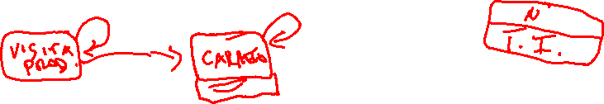
Stato
Rappresentato con un rettangolo con gli angoli smussati
E’ composto da 2 compartment
Nome
Una stringa testuale che distingue uno stato da un altro; se non ha nome è considerato anonimo
Transizioni interne
Contiene una lista di attività o azioni interne che sono eseguite mentre l’elemento è all’interno dello stato. Quindi tali attività o azioni non comportano il cambiamento di stato
Sintassi: [label] ‘/’ action-expression

Slide 18
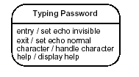

Stato
Nome
Transizioni interne

Slide 19


Transizioni interne
[label] ‘/’ action-expression
label
Identificano le circostanze sotto la quale l’azione specificata da action-expression viene invocata
Alcune label sono riservate (entry, exit, do, include)
action-expression
Attività: Rappresentano operazioni interne eseguite mentre l’oggetto è in uno stato che possono richiedere tempo e sono interrompibili

Slide 20
Transizioni interne
entry/azione: azione eseguita nel momento in cui si entra in uno stato
exit/azione: azione eseguita nel momento in cui si esce da uno stato
do/attività: identifica un’attività in esecuzione mentre l’oggetto è nello stato della transizione
include/azione: invocazione a una submachine. L’azione contiene il nome della submachine invocata

Slide 21
Stati iniziale e finale
Sono due tipi speciali di stati che identificano rispettivamente, il punto di partenza della macchina a stati, e la terminazione della macchina a stati
stato iniziale
stato finale

Slide 22
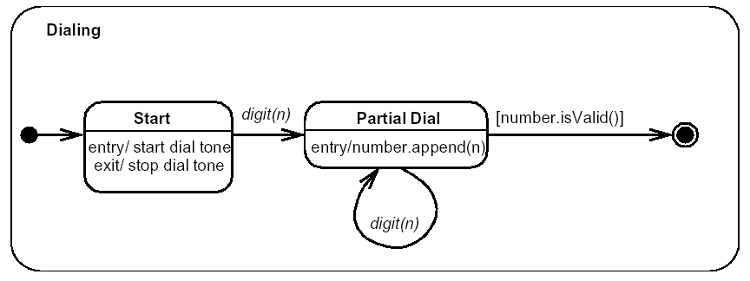

Transizioni
E’ una relazione tra due stati la quale indica che un oggetto nel primo stato eseguirà una serie di azioni ed entrerà nel secondo stato al verificarsi di un determinato evento quando una condizione viene soddisfatta
Composta da 5 parti
Stato sorgente
Evento scatenante (trigger)
Condizione di guardia
Azione
Stato destinatario
Rappresentata mediante una freccia diretta continua dallo stato sorgente a quello destinatario con associata un’etichetta
event-signature ‘[’ guard-condition ‘]’ ‘/’ action-expression
event-signature= event-name ‘(’ comma-separated-parameter-list ‘)’
event-signature ‘[’ guard-condition ‘]’ ‘/’ action-expression

Slide 23
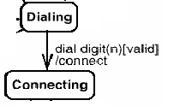
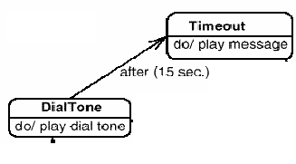
Transizioni
event-signature ‘[’ guard-condition ‘]’ ‘/’ action-expression
Evento
Verificarsi di un qualcosa degno di nota che può innescare una transizione di stato
Sintassi
event-signature = event-name ‘(’ comma-separated-parameter-list ‘)’
Quattro tipi di eventi
Change event: L’evento si verifica quando il valore di una determinata condizione cambia da false a true
(esempio “when (date = Jan. 1, 2004)” )
Time event: Il passare un determinato periodo di tempo
(esempio “after (10 seconds)”)
Segnale: invio di un evento in modo asincrono
Calls: ricezione di una chiamata di un’operazione (chiamata sincrona)

Slide 24
Transizioni
event-signature ‘[’ guard-condition ‘]’ ‘/’ action-expression
Condizione di guardia ([guard-condition])
Espressione booleana che viene valutata alla ricezione dell’evento. Se è true la transizione viene attivata altrimenti non avviene la transizione di stato e l’evento viene perso
Azione (action-expression)
Computazione eseguibile atomica che può agire sull’oggetto della macchina a stati oppure su altri oggetti inviando segnali o eventi

Slide 25

Transizioni
Time event
Transizione
Calls
Segnale

Slide 26
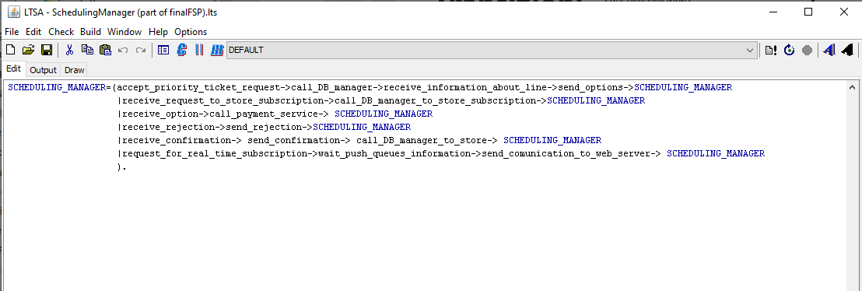



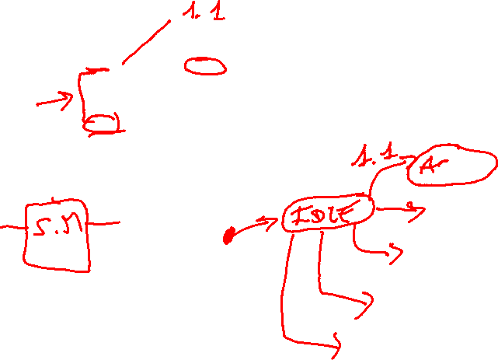


Comparazione con LTS

Slide 27
Stati composti
Uno stato che ha sotto-stati viene detto stato composto
Può essere decomposto in
Due o più sottostati concorrenti (dette regioni)
Sottostati sequenziali
Ogni sottostato può essere a sua volta uno stato composto

Slide 28
Stati composti
Ogni regione di uno stato può avere uno pseudo-stato iniziale e stati finali
Una transizione entrante in uno stato composto rappresenta una transizione nello pseudo-stato iniziale
Una transizione ad uno stato finale rappresenta il completamento dell’attività della regione. Il completamento delle attività in tutte le regioni concorrenti rappresenta il completamento dell’attività dello stato composto

Slide 29

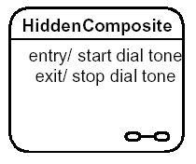
Sotto-Stati sequenziali
E’ possibile nascondere il sotto-stato.

Slide 30
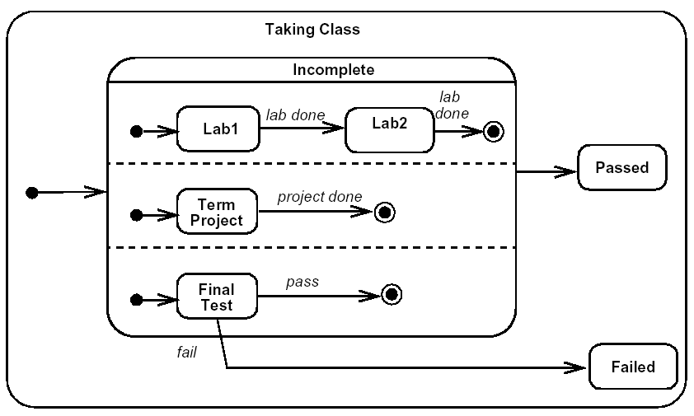
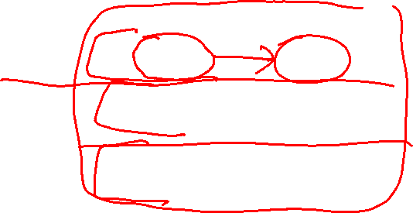
Sotto-Stati concorrenti

Slide 31
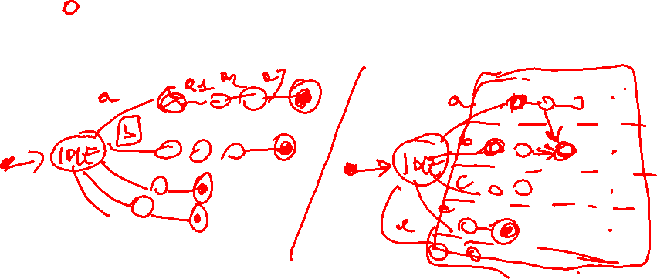
Comparazione con LTS (stati paralleli)

Slide 32
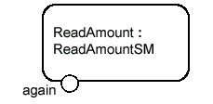

Submachine state
UML 2.0
Entry point
Sono semanticamente equivalenti a stati composti
La differenza e’ che si accede ed esce da un submachine state tramite “entry” ed “exit” point
Una submachine composta puo’ essere acceduta tramite entry points oppure tramite il suo stato iniziale (il default)
Exit point

Slide 33
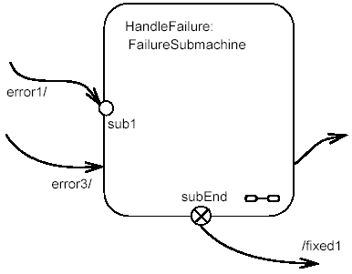
Submachine state
UML 2.0
Entry point “sub1” se error1 si verifica
Normale uscita, se lo stato finale della submachine viene raggiunto
se error3 si verifica, accesso normale alla submachine
(accesso al sottostato iniziale)
Exit point “subEnd” implica l’esecuzione di fixed1

Slide 34
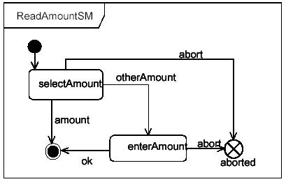
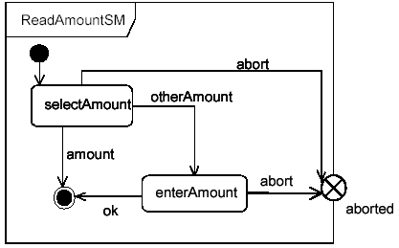
Submachine state
UML 2.0

Slide 35

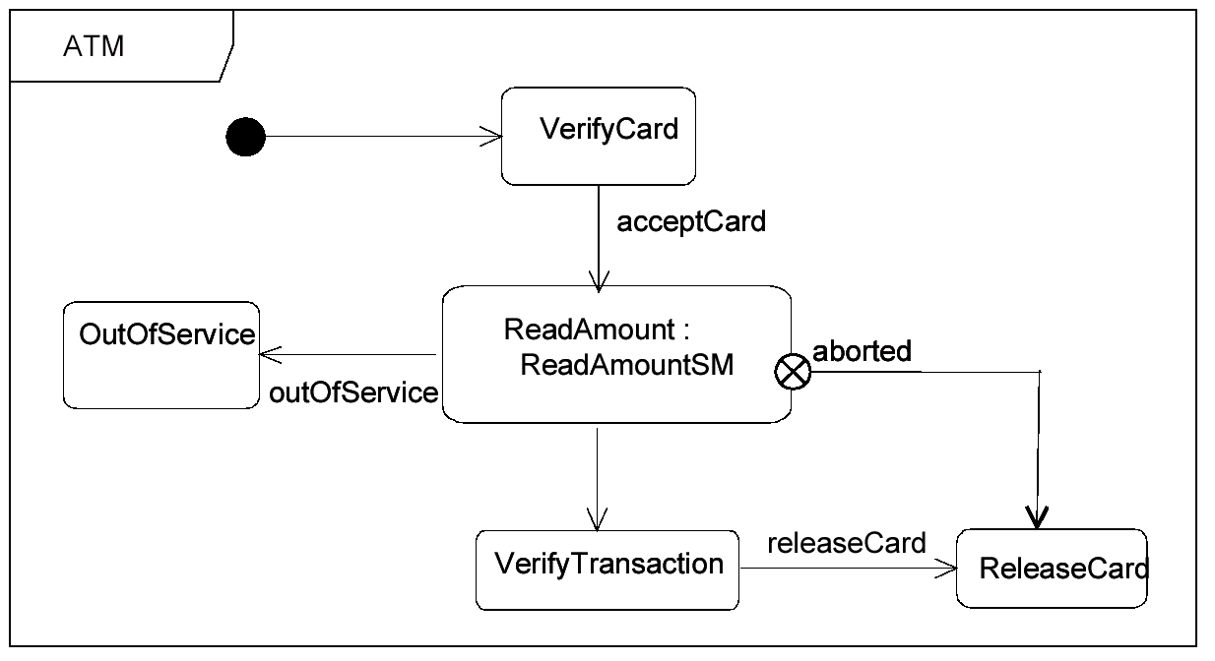
UML 2.0

Slide 36
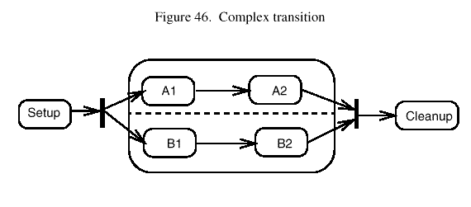
Transizioni da e verso stati concorrenti
Una transizione concorrente può avere multipli stati sorgenti e target
Rappresenta una sincronizzazione e/o una divisione del controllo in thread concorrenti
Una transizione concorrente è “enabled” quando tutti gli stati sorgenti sono stati occupati
Viene rappresentata con una barra verticale, chiamata barra di sincronizzazione che rappresenta una sincronizzazione, fork

Slide 37
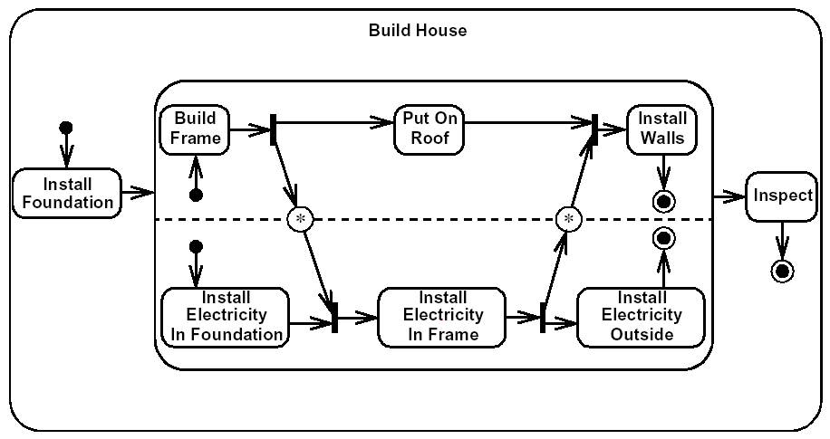

Synch States
Un Synch State viene utilizzato per sincronizzare regioni concorrenti di una macchina a stati
Viene utilizzato in congiunzione con forks e join per assicurare che una regione esca da un particolare stato prima che un’altra regione entri in un particolare stato
Viene rappresentato con un cerchio al cui interno c’e’ un ‘*’
Quando e’ possibile vanno rappresentati sul confine tra regioni concorrenti

Slide 38
Protocol State Machine
Sono molto simili agli state machine diagram, ma:
Presentano una notazione piu’ semplice
Protocol state machine formalizzano le interfacce di classi, ed esprimono delle regole di consistenza per l’implementazione delle classi
Composite state, submachine ed altri concetti avanzati delle state machine, possono essere applicati anche a protocol state machine

Slide 39
Da UML 2 Toolkit
The protocol state machine focuses only on the transitions of states and the rules governing the execution order of operations.
The protocol state machine can provide rules for implementation by interfaces or ports;
these rules provide the guidelines that other systems must comply with in order to work with the associated class.
The protocol state machine helps UML support component-based development
by providing clear interfaces and rules for the communication between different objects.

Slide 40
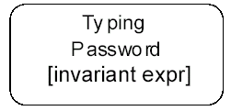
Concetto di “Stato” in una psm
Esistono due sole differenze tra come uno stato e’ definito nelle state machine e nelle protocol state machine:
In protocol state machine, alcune feature non sono previste (entry, exit, do)
Stati nel protocol state machine possono avere degli invarianti

Slide 41

Transizioni in una psm
Ecco le differenze rispetto ad una state machine:
Azioni non possono essere definite
Possono esistere delle post-condizioni
che hanno la stessa sintassi di una guardia, ma si trovano sintatticamente al termine della transizione
State Machine:
event-signature ‘[’ guard-condition ‘]’ ‘/’ action-expression

Slide 42
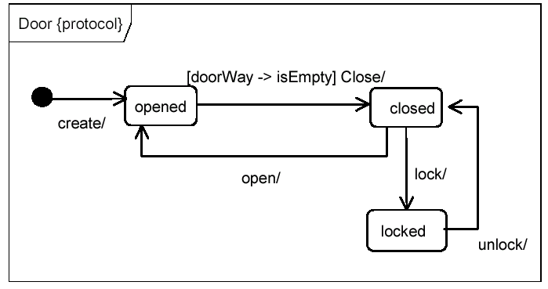

Slide 43
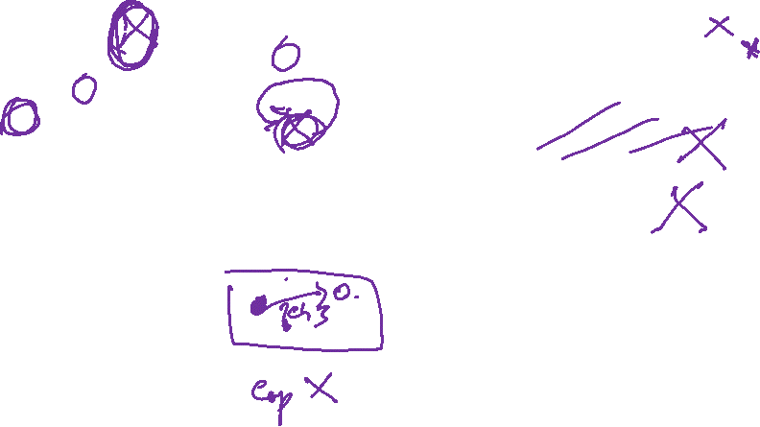
Relazioni tra State e Sequence D.
Component P
Component Q

Slide 44
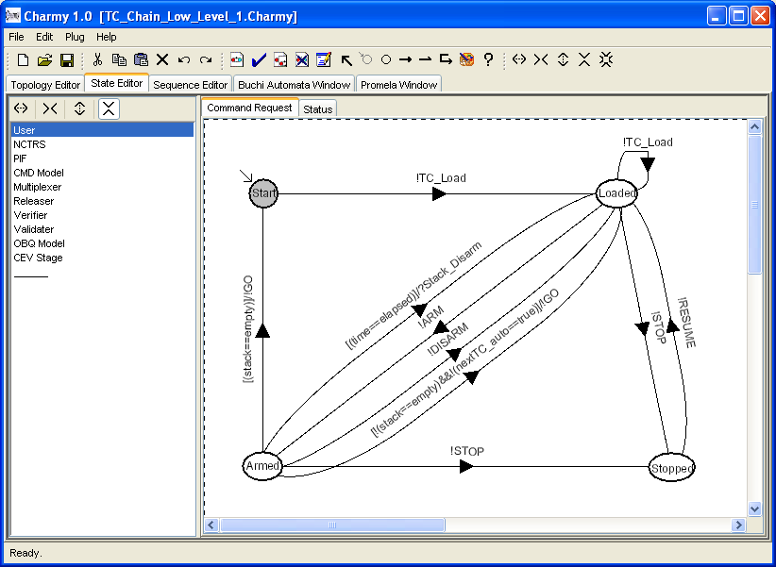
Esempio d’uso

Slide 45
Esercizio da fare in classe
Fare lo State Diagram di come funziona un telefonino
Fare lo State Diagram della Chat
Fare lo State Diagram della Bacheca:
La bacheca parte da uno stato di attesa
Puo’ ricevere:
Richiesta di registrazione (A)
Richiesta di autenticazione (B)
Richiesta di lettura (C)
(A) Se ottiene una richiesta di registrazione, verifica i dati inseriti e che l’utente non sia stato allontanato dalla bacheca. Se tutto ok, registra utente e torna in attesa.
(B) Se ottiene una richiesta di autenticazione, verifica i dati utenti e consente/nega l’acceso in lettura/scrittura.
Se consente l’acesso, periodicamente monitorizza i messaggi.Permette ad un utente di scrivere e leggere.
(C) Se ottiene una richiesta di lettura, fa’ accedere l’utente alla bacheca.

